Slide 1


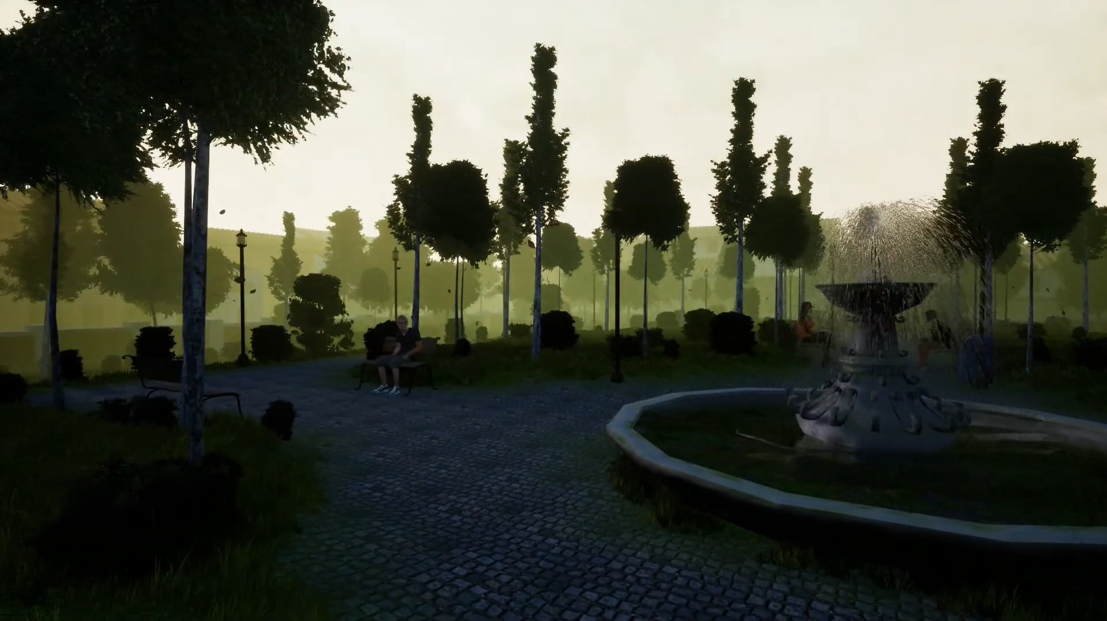
amesQuiz

Slide 2

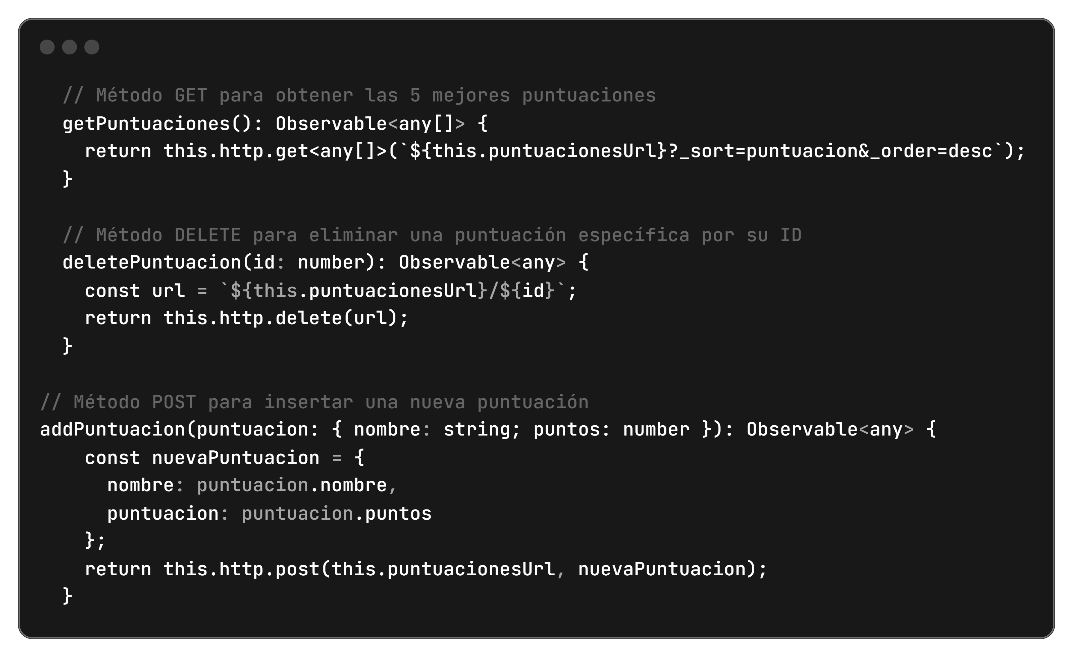
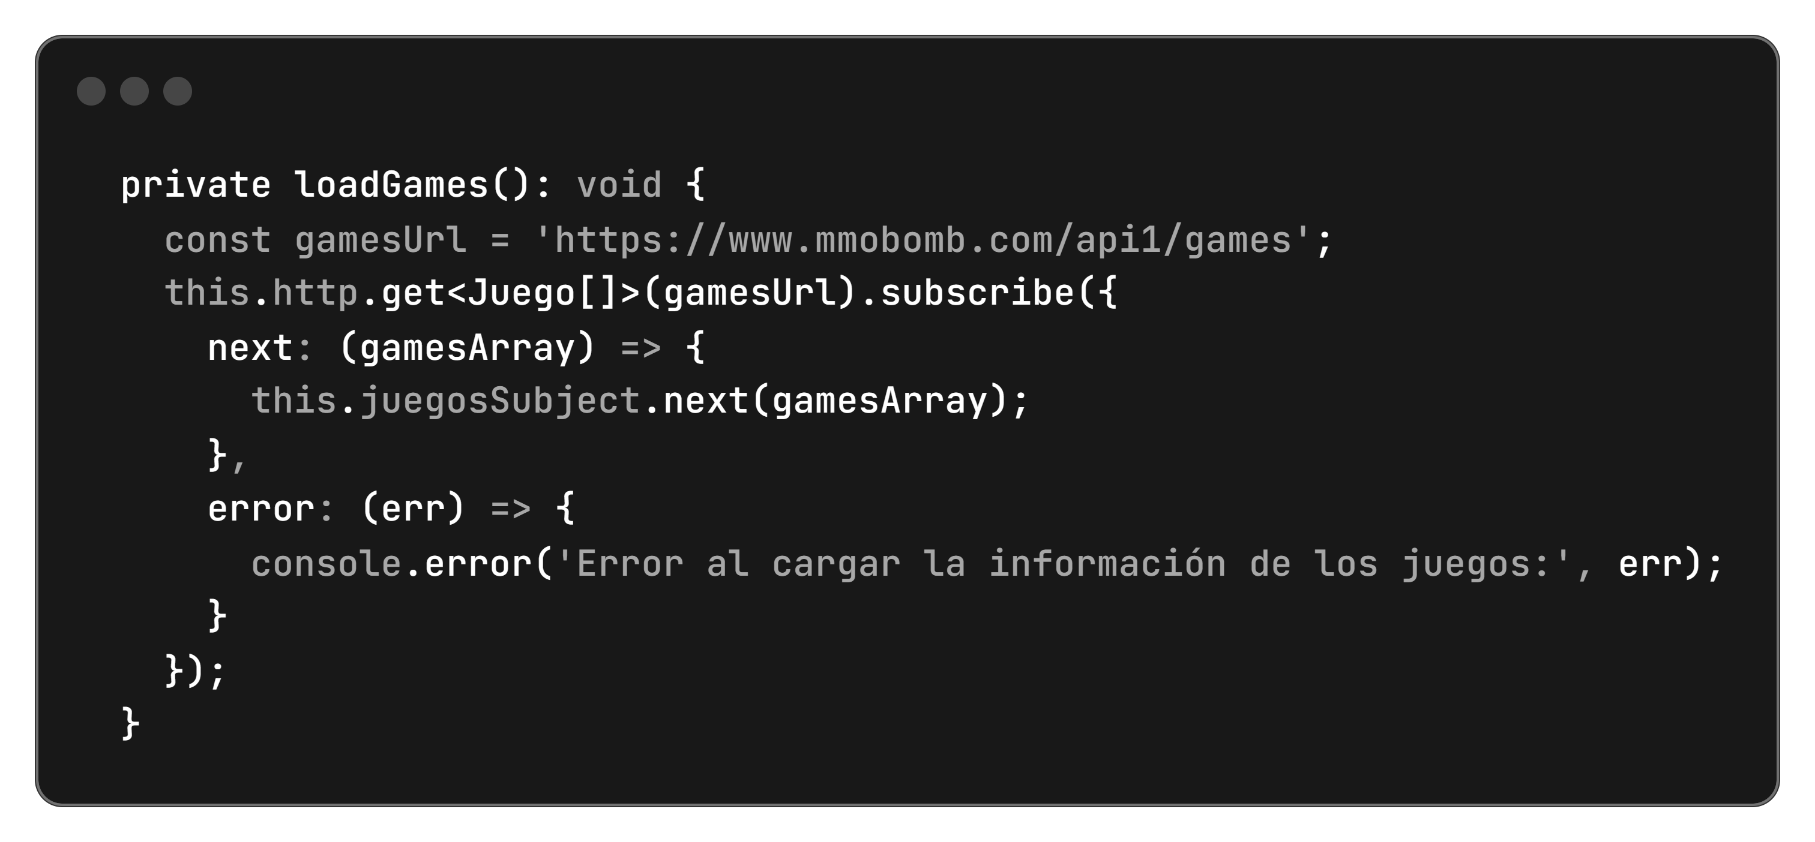
Soy Daniel, en un futuro me veo trabajando en una empresa que se dedique al desarrollo de productos que usen Realidad Virtual. Y en esta asignatura he aprendido a desarrollar aplicaciones de manera eficiente y de forma fiable, siendo estas asequibles de desarrollar y mantener.
Sobre mi
Arquitectura de la aplicación
Cronología
Demo
Futuro

Slide 3

Sobre mi
Arquitectura de la aplicación
Cronología
Demo
Futuro
Para el frontend y el backend utilicé Angular, aprovechando la flexibilidad de Typescript. Y para la base de datos se usó json-server, consiguiendo una integración sencilla y efectiva.

Slide 4

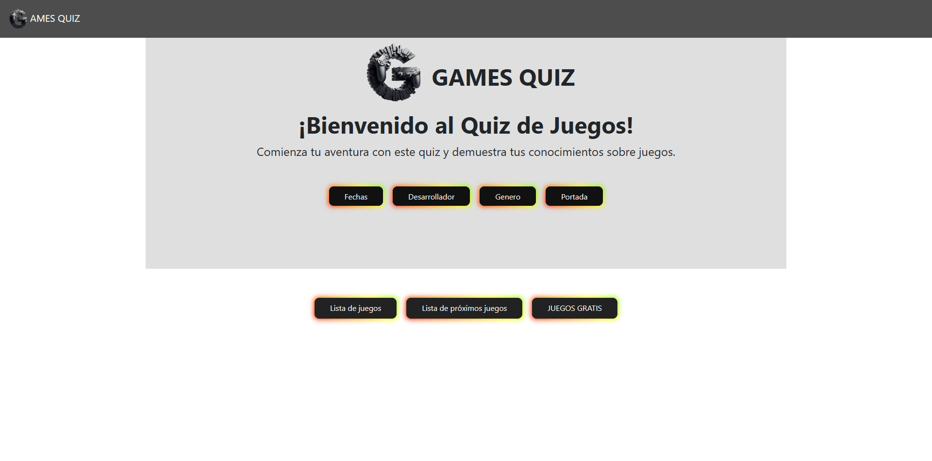
Sobre mi
Arquitectura de la aplicación
Cronología
Demo
Futuro
El desarrollo se hizo por sprints cada dos días. Se comenzó con una base genérica del frontend.
Evolucionó añadiendo estilos y los diferentes modos de juego.
Se usó la API de “mmobomb.com”
Se realizó el scraping de “vandal.elespanol.com” a los próximos lanzamientos.
Por último, se hace uso de una base de datos y los API REST.

Slide 5
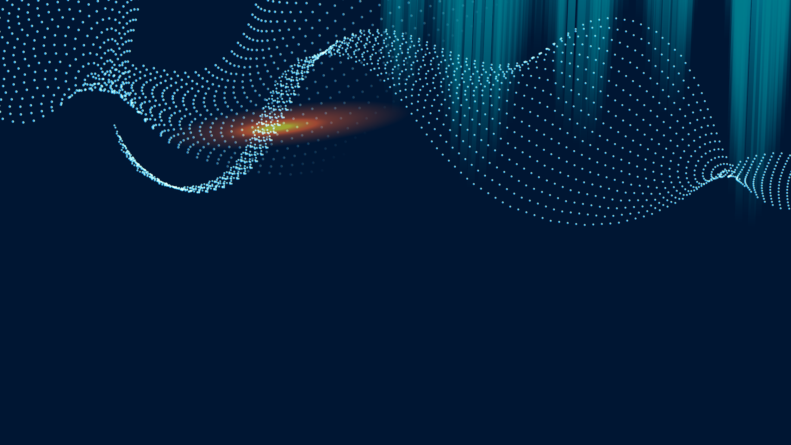
Sobre mi
Arquitectura de la aplicación
Cronología
Demo
Futuro

Slide 6

Sobre mi
Arquitectura de la aplicación
Cronología
Demo
Futuro
Para el futuro, se planea integrar los cuatro modos de juego en uno solo y mejorar la estética, ya que al inspirarme en el estilo del modding de ordenadores, quizá da una apariencia simple. También podría alojarse en un hosting y que este al alcance de todo el mundo.

